Slide 1
Experiments on Digital Image Processing

Slide 2
实验八 边缘提取
高通滤波器
-- Sobel 算子
-- Laplace算子

Slide 3
实验图像
Database
- CMU
- 20 images
- raw 格式

Slide 4
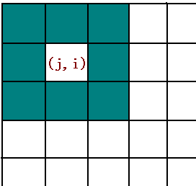
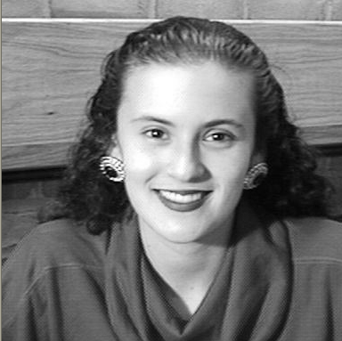
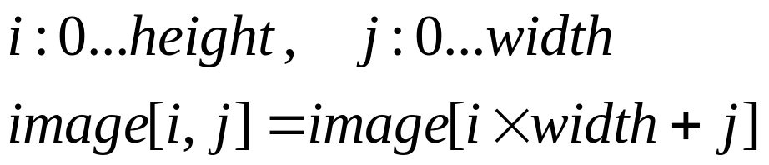
● *.raw 图像格式 :
1. width , height , gray , …… gray
width x height 个
2. gray levels: 0 –255
j
i
384 151 147 …
…………………..….
………..
……………………
…. 84

Slide 5
bb.lst
20
D:\\Teaching\\ImagePro\\bb\\
FILE1.raw FILE10.raw FILE11.raw FILE12.raw FILE13.raw FILE14.raw FILE15.raw FILE16.raw FILE17.raw FILE18.raw FILE19.raw FILE2.raw FILE20.raw FILE21.raw FILE22.raw FILE23.raw FILE24.raw FILE25.raw FILE26.raw FILE27.raw

Slide 6
图像锐化：边缘检测
基于一阶微分：一阶算子
-- Sobel 算子
…
基于二阶微分：二阶算子
-- Laplace算子
…

Slide 7
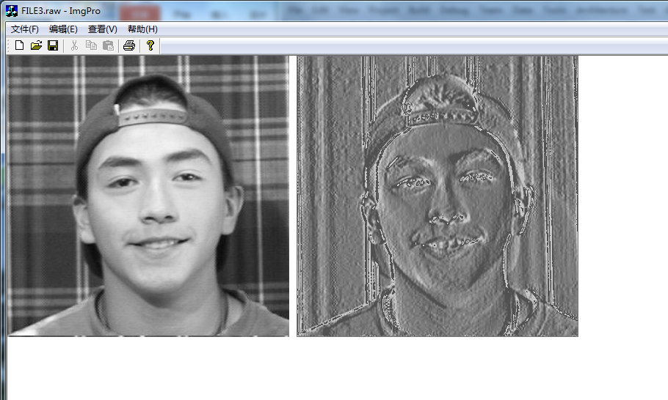

Slide 8
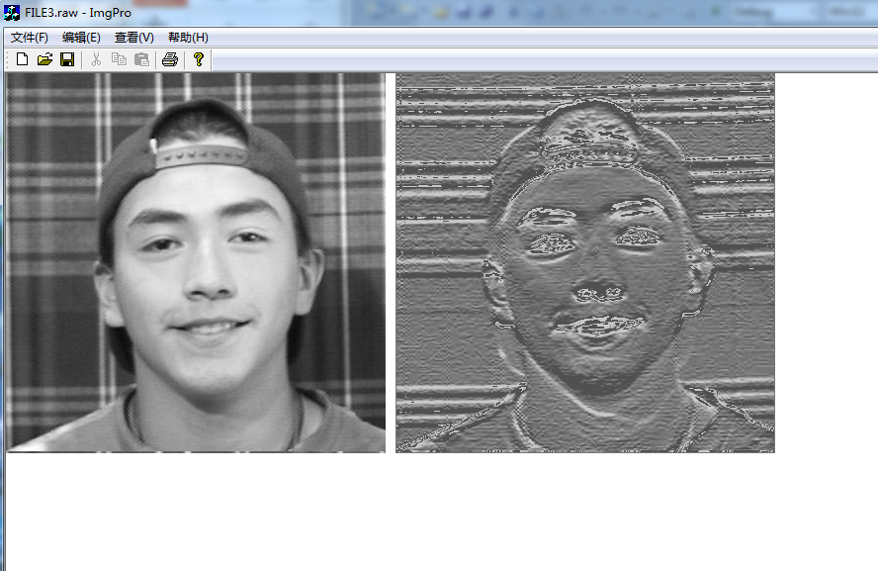

Slide 9
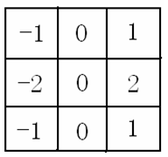
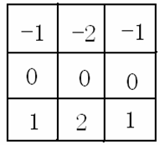
实验六 图像的边缘提取

Slide 10
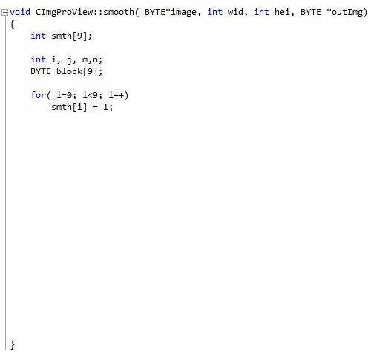
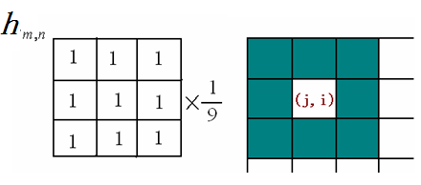
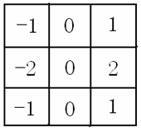
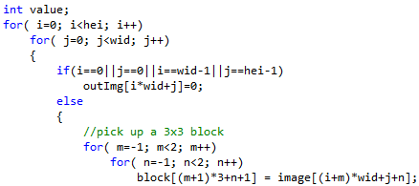

实验六 图像的边缘提取

Slide 11
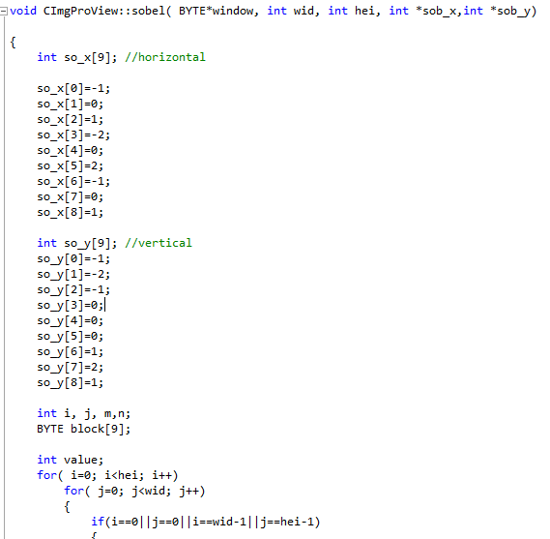

Slide 12
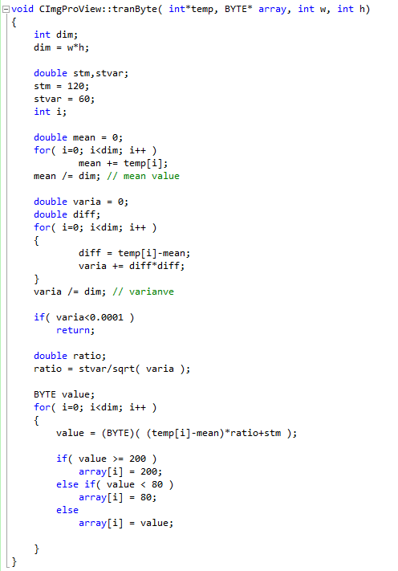

Slide 13
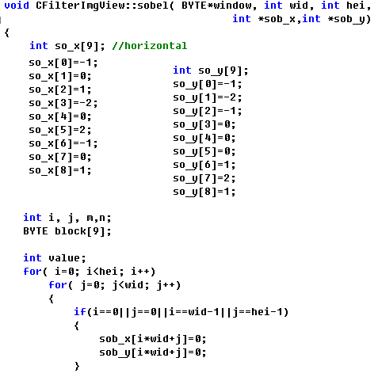

Slide 14
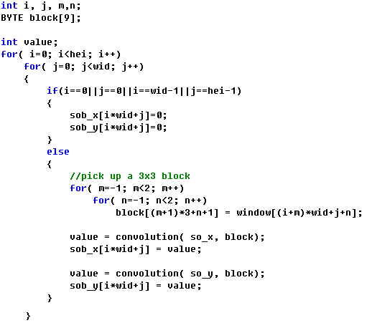

Slide 15
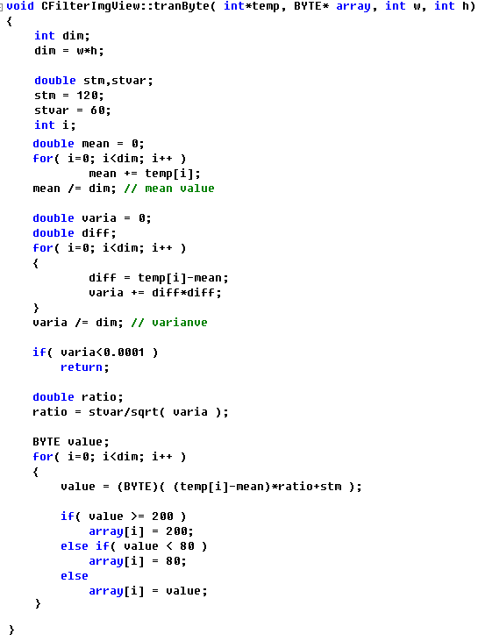

Slide 16
实验八
编写利用Sobel算子提取图像边缘并显示提取边缘后的图像。
选做：采用Laplace算子提取图像边缘并显示提取边缘后的图像。

